Slide 1
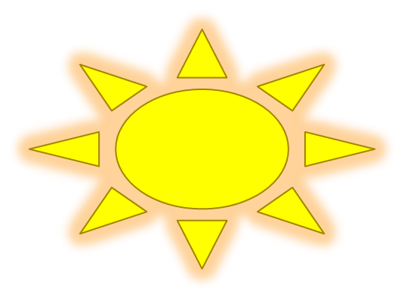
MĚŘENÍ ČASU

Slide 2
Střídání dne a noci
Proměna přírody v ročních obdobích
Pohyb slunce po obloze
Postavení hvězd

Slide 3
Jednotky času:
SEKUNDA
DEN
TÝDEN
MINUTA
MĚSÍC
HODINA
ROK

Slide 4
Převody:
SEKUNDA
MINUTA
60 sekund
HODINA
60 minut
3 600 sekund

Slide 5
Převody:
DEN
24 hodin
TÝDEN
7 dní
31, 30, 28 dní
29 dní 1 x za 4 roky
MĚSÍC
12 měsíců
365 dnů
366 dnů 1 x za 4 roky
ROK

Slide 6
Zopakuj si měsíce v roce, správně přiřaď.

Slide 7
1
2
3
4
leden
únor
březen
duben
5
6
7
8
květen
červen
červenec
srpen
9
10
11
12
září
říjen
listopad
prosinec

Slide 8
Urči ke kterému číslu patří správný měsíc.
Klikni na kartičku červenec a pozoruj, zda docestuje ke správnému číslu.
Pokračuj s dalším měsíci.

Slide 9
1
2
3
4
5
6
7
8
9
10
11
12
říjen
prosinec
květen
listopad
březen
červenec
duben
srpen
únor
září
červen
leden

Slide 10
Rozděl měsíce podle ročních období.

Slide 11
JARO
PODZIM
21.
březen
23.
září
duben
říjen
květen
listopad
LÉTO
ZIMA
21.
červen
21.
prosinec
červenec
leden
srpen
únor

Slide 12
Přiřaď měsíce ke správnému ročnímu období.
Klikni na kartičku červenec a pozoruj, zda docestuje k období JARO.
Pokračuj s dalším měsíci.
Stejně postupuj při určování prvního jarního, letního, podzimního dne.

Slide 13
JARO
PODZIM
21.
21.
21.
23.
LÉTO
ZIMA
srpen
březen
duben
říjen
červen
leden
listopad
únor
prosinec
září
květen
červenec

